Slide 1
Средний балл по предметам 2011-2012 уч. г.
Предмет | 1 четверть | 2 четверть | 3 четверть | 4 четверть | Год
Русский язык | 3,6 | 3,6 | 3,6 | 3,6 | 3,6
Литературное чтение | 4,3 | 4,3 | 4 | 4,1 | 4,2
Математика | 3,7 | 3,6 | 3,7 | 3,7 | 3,7
Окружающий мир | 4 | 4,2 | 4,4 | 4 | 4,3
Технология | 4,3 | 4,4 | 4,4 | 4,4 | 4,4
ИЗО | 4,2 | 4,3 | 4,4 | 4,4 | 4,4

Slide 2
Средний балл по предметам 2012-2013 уч. г.
Предмет | 1 четверть | 2 четверть | 3 четверть | 4 четверть | Год
Русский язык | 3,5 | 3,7
Литературное чтение | 4,2 | 3,9
Математика | 3,5 | 3,5
Окружающий мир | 4 | 4,2
Технология | 4 | 4,6
ИЗО | 4 | 3,8

Slide 3
Инновационная деятельность
Применение ИКТ-технологий на уроках и во внеурочной деятельности.
Обобщение и распространение личного опыта.
Создание электронного портфолио
Использование в работе электронного журнала и электронного дневника

Slide 5
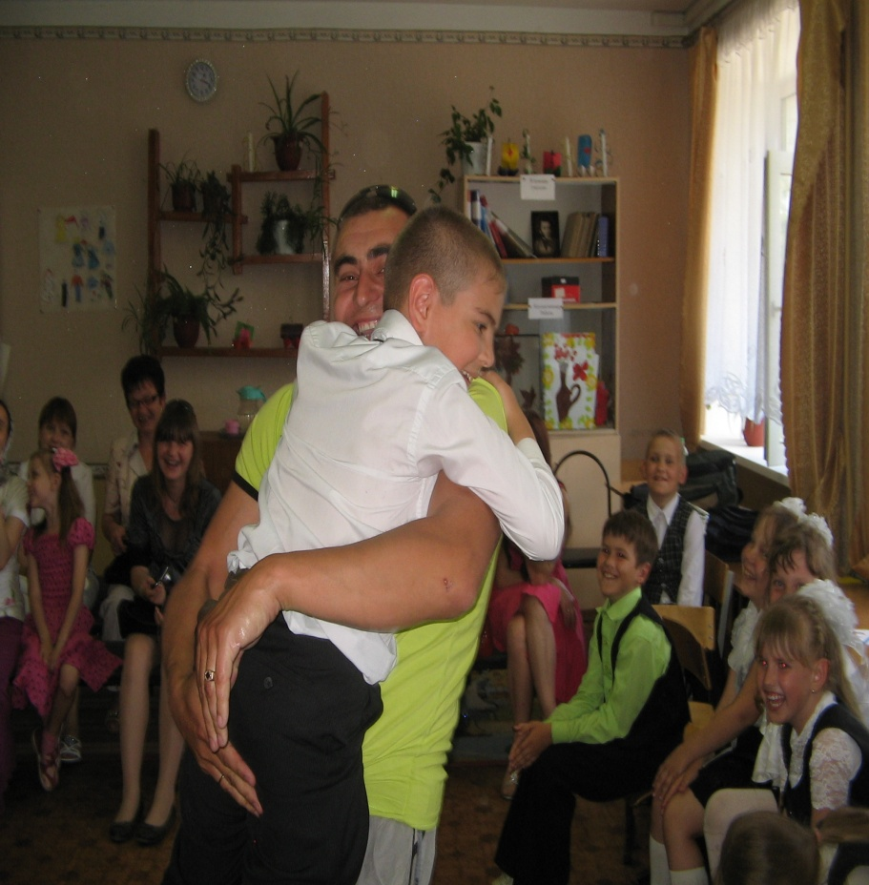
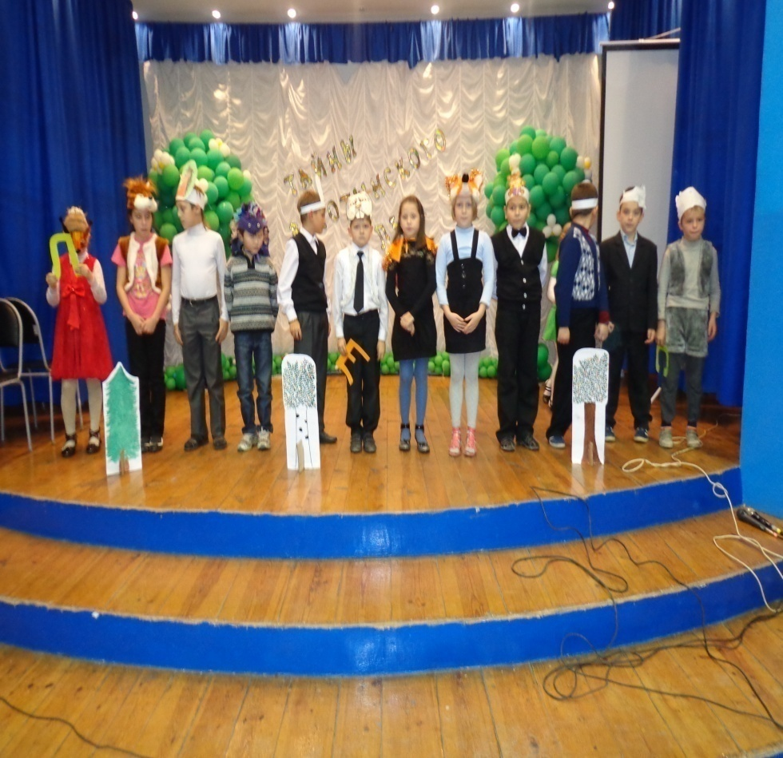
Внеклассная деятельность

Slide 6
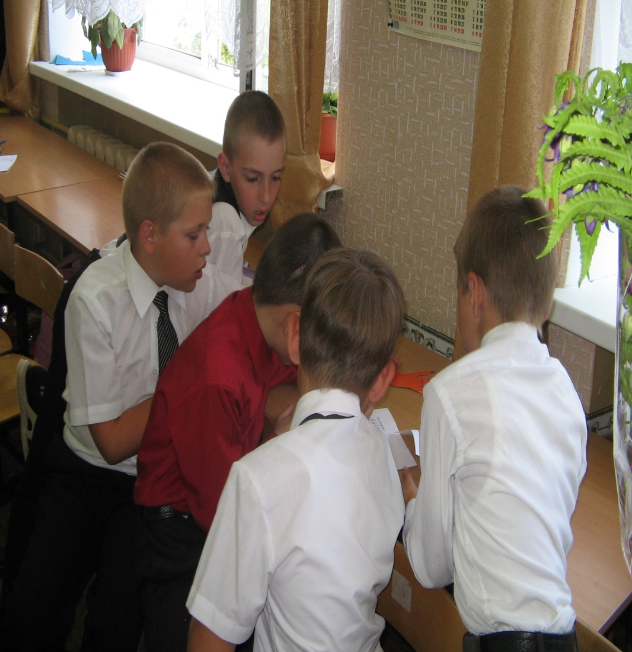
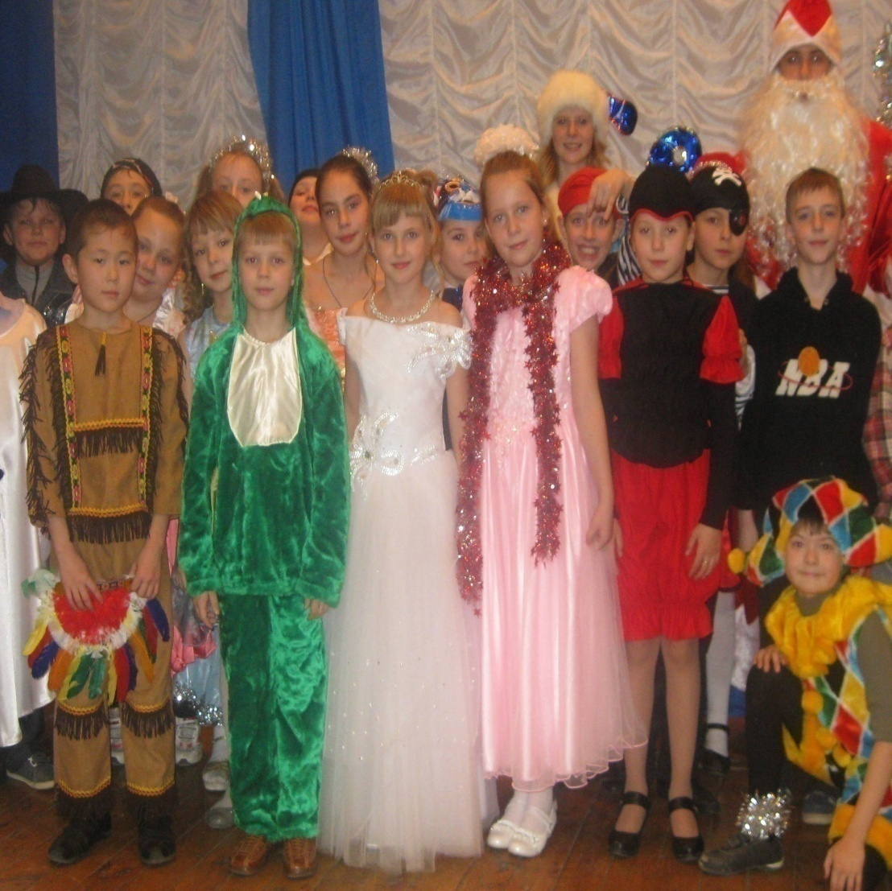

Slide 7
Работа с родителями. Анкета Е. Н. Степанова «Удовлетворённость работой образовательного учреждения.

Slide 8
Кабинет учителя начальных классов.
Компьютер
Принтер «Canon», сканер, ксерокс
Интерактивная доска
Мультимедийный проектор
Колонки
Средства наглядности и демонстрации
Паспорт кабинета

Slide 9
Интернет-сообщества.
Социальная сеть работников народного образования.
Публикации:
Электронный портфолио
Проект урока русского языка в 1 классе.
План-конспект урока русского языка «Понятие о словах, обозначающих признаки предметов».
Тесты по воспитательной работе.
Образец портфолио учащегося
Сценарий праздника «Прощание с 1 классом»
Ученические проекты: «Моя родословная», «Разнообразие растений» с презентацией.

Slide 10
Правила для всех.
Уметь слушать друг друга;
Воспринимать людей такими, какие они есть;
Говорить должен кто-то один;
Необходимо делиться мыслями;
Говорить по существу.
Соглашаетесь ли вы с этими правилами? Если да, то можно начинать.

